Slide 1
——中国美术馆志愿者工作简介 杨兰亭 中国美术馆公共教育部志愿者项目负责人
共享艺术的快乐
2013年9月12日

Slide 2
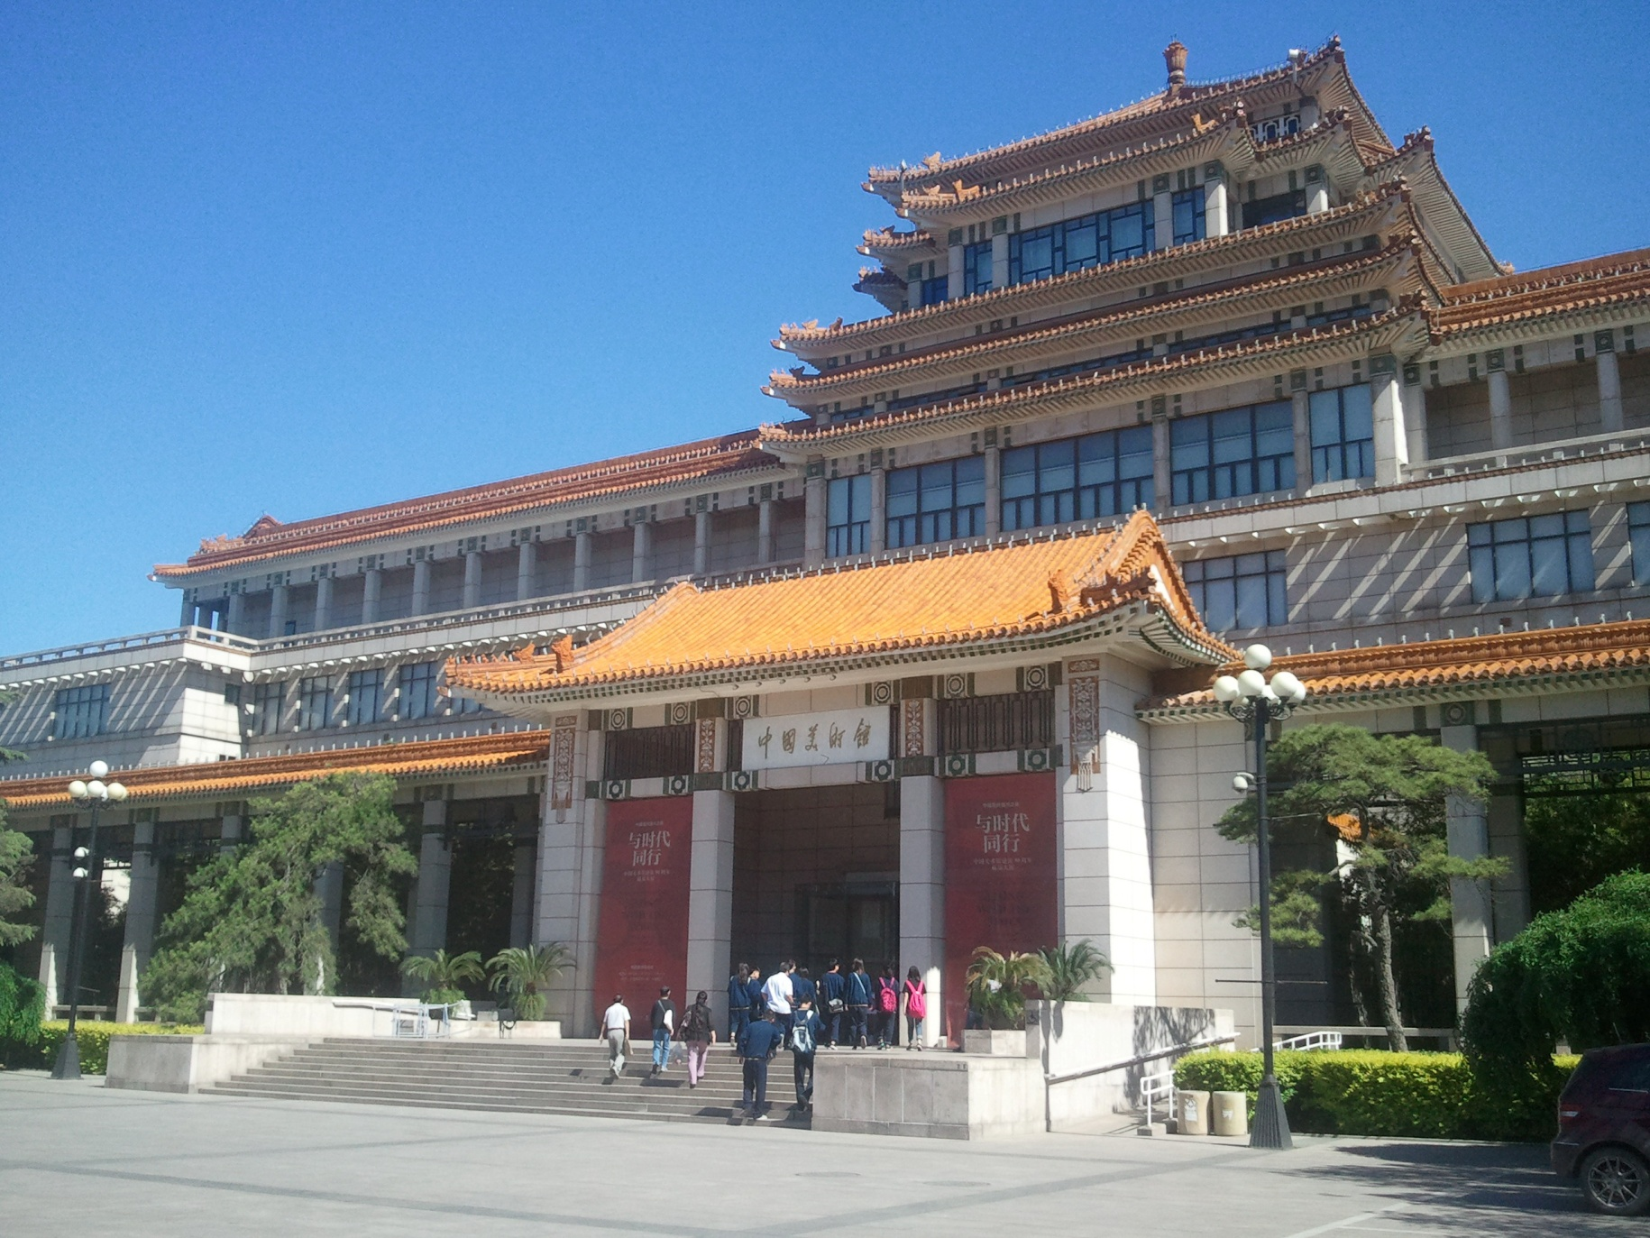
中国美术馆（NAMOC）

Slide 3
中国美术馆是以收藏、研究、展示20世纪以来中国美术为重点的国家级视觉艺术博物馆，是文化部直属的公益性文化事业单位。
在中国美术馆，志愿者队伍由公共教育部管理。

Slide 4
志愿者工作自2006年3月，在中国美术馆开始以来，已经取得令社会各界注目的进展，发挥着日益重要的作用。八年来，平均有1658人次/年的志愿者在我馆提供各种服务，平均服务观众6.2万人/年，服务范围涉及展厅导赏、新闻宣传、外语翻译、摄影设计、资料整理等美术馆工作的诸多方面。目前我馆志愿者队伍的人数已经稳定在120余人，并在不断发展壮大，其年龄跨越老中青三代。

Slide 5
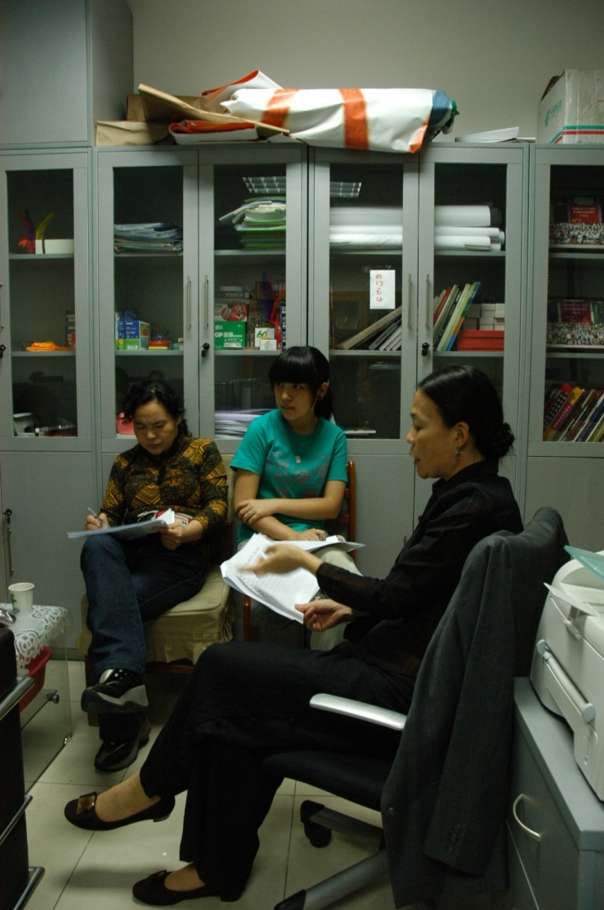
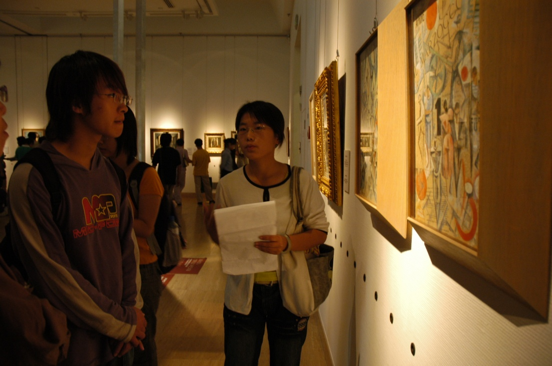
2006年3月中国美术馆志愿者队伍成立
招募

Slide 6
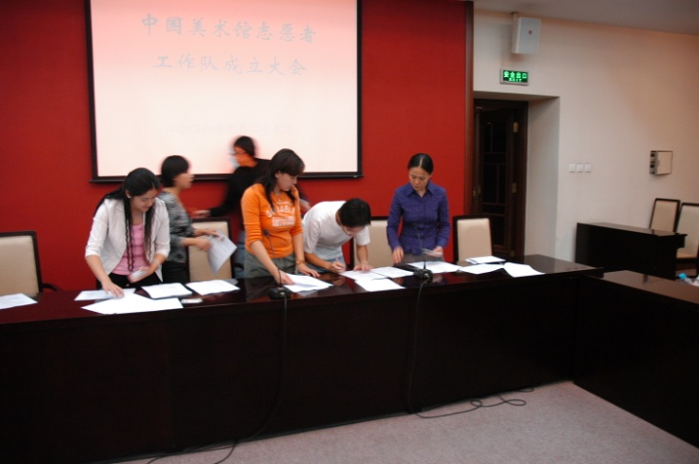
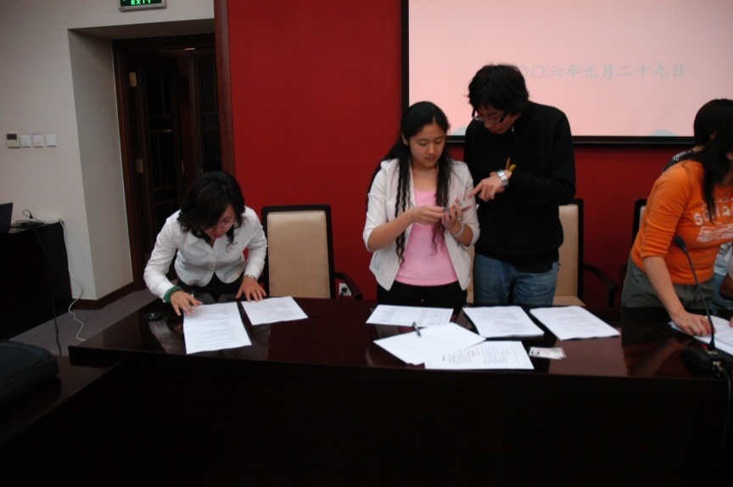
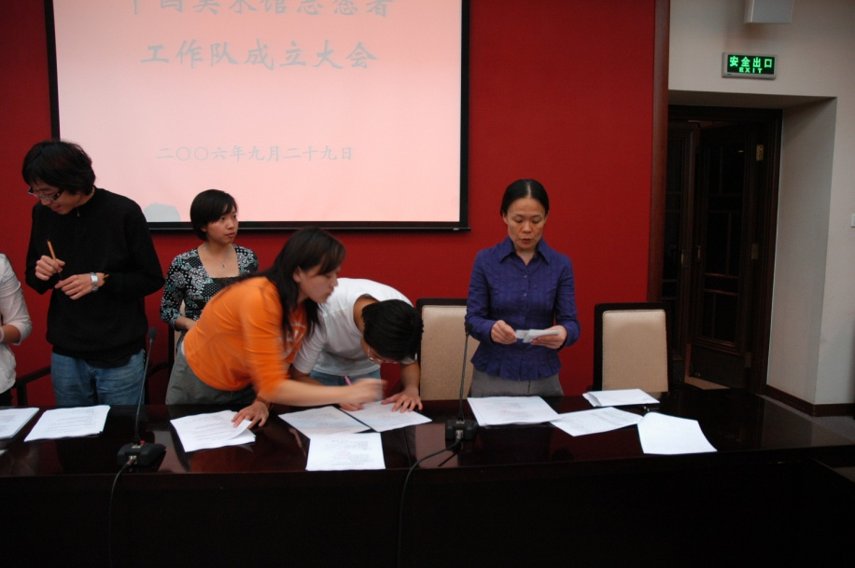
志愿者队伍成立大会
志愿者进行签约、领取证件

Slide 7
2006俄罗斯艺术300年展讲解专场志愿者合影

Slide 8
志愿者管理
志愿者招募
志愿者档案
服务分组
年度考核与总结
志愿者工作手册

Slide 9
中国美术馆志愿者面试审核项
热情、公益 20%
服务时间 20%
胜任度 20%
专业背景 20%
服务目的 10%
沟通能力 10%

Slide 10
志愿者招募
面试
笔试

Slide 11
试讲
考评

Slide 12
志愿者服务分组
讲解组（承担展览导赏工作、展览外语导赏及相关资料翻译）
值班组（志愿者休息室值班。填写值班日志，记录值班情况及处理日常工作。）
服务组（档案、设计、新闻、摄影、会务）
志愿者教员组（ 承担部分公共教育活动的策划与实施）
人员分布情况：队伍中90%的志愿者进行导赏工作。

Slide 13
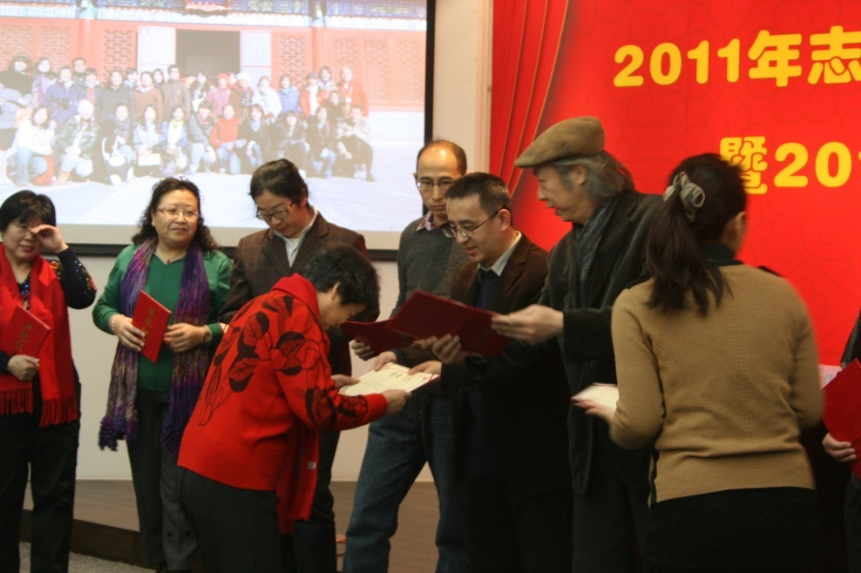
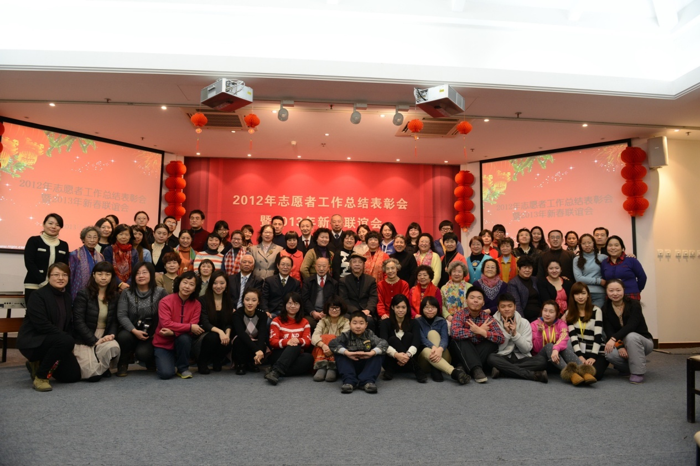
年度考核与总结

Slide 14
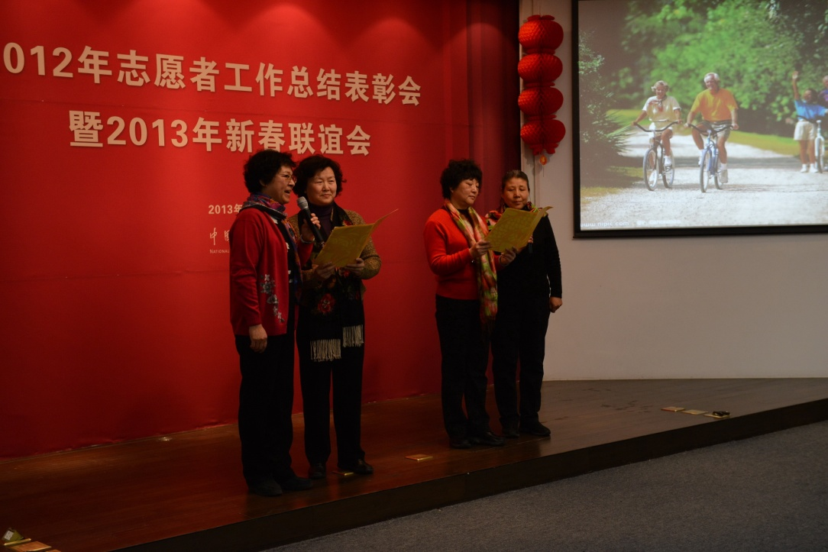
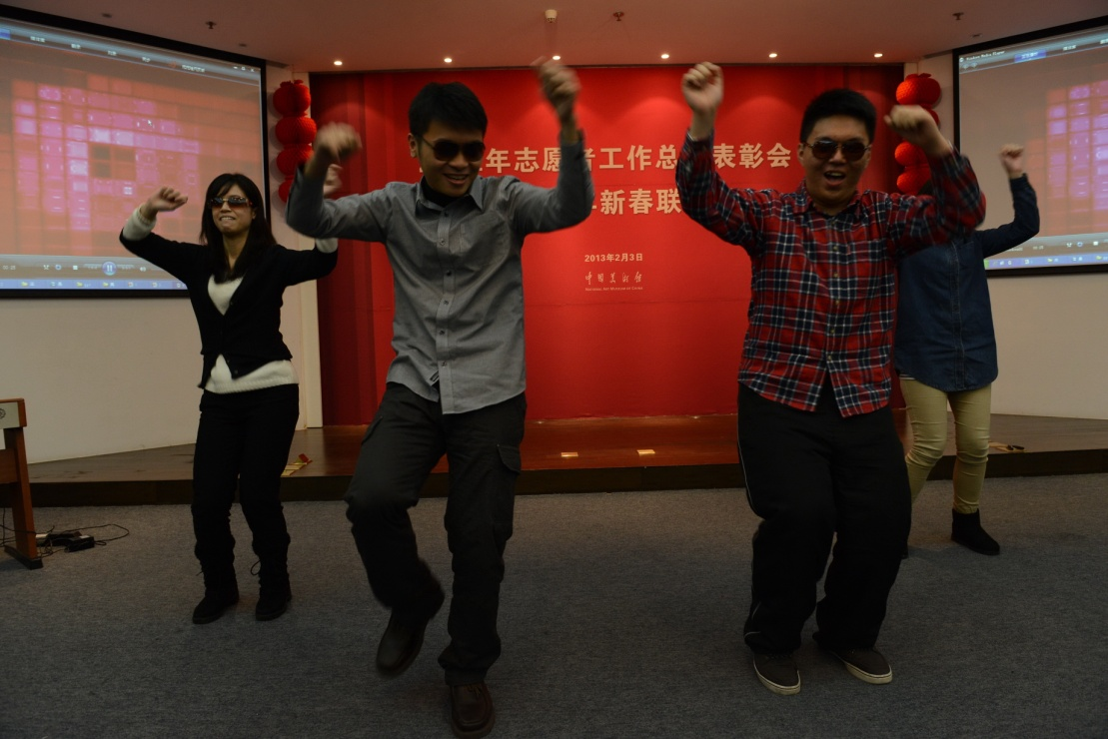

Slide 15
志愿者工作手册
手册内容包括：
《志愿者工作简介》
《志愿者章程》
《志愿者管理办法》

Slide 16
讲解导赏工作发展
讲解→对话→引导→教育

Slide 17
志愿者教员
为了进一步扩大和深化中国美术馆公共教育体系建设，我们打造了一支专业化的志愿者教员队伍。

Slide 18
志愿者教员的选拔
具备公益意识，以美育服务大众为己任
能够对大众进行艺术教育
有专业能力服务不同类型的观众
懂得运用美术馆资源，实施教育活动时，理解美术馆的教育特点、方式、内容等
参与教育活动策划和相关材料编写

Slide 19
志愿者教员教育活动的准备
小组讨论、寻找教育活动方向、选定教育人群
选定活动主策划人
完成教育活动策划书等材料
由公共教育部给出意见
落实组织和实施

Slide 20
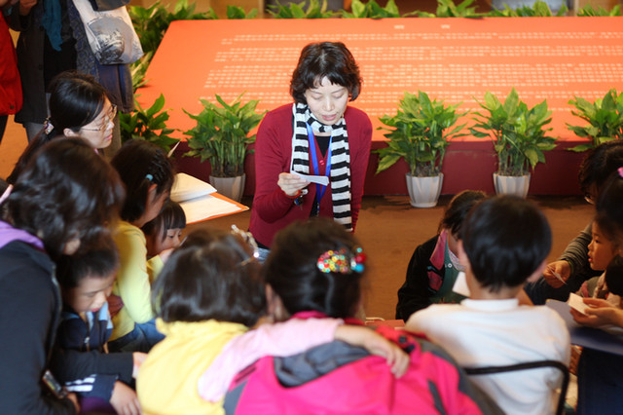
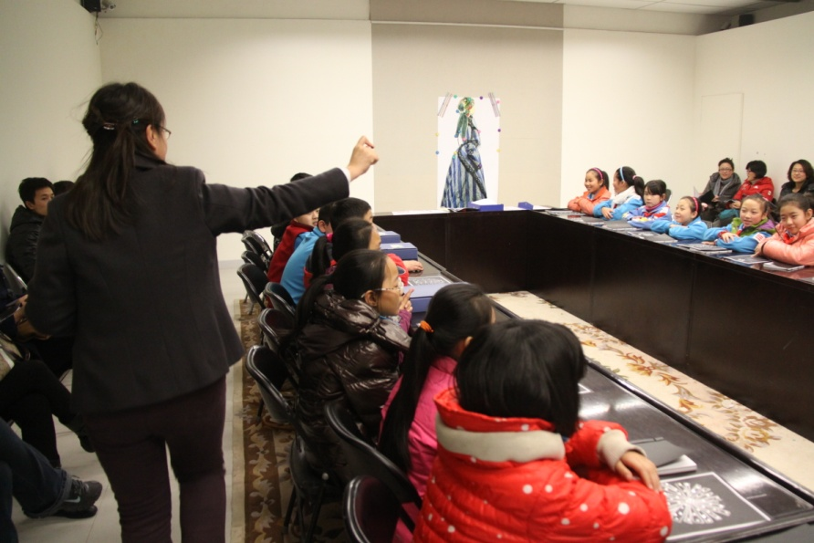
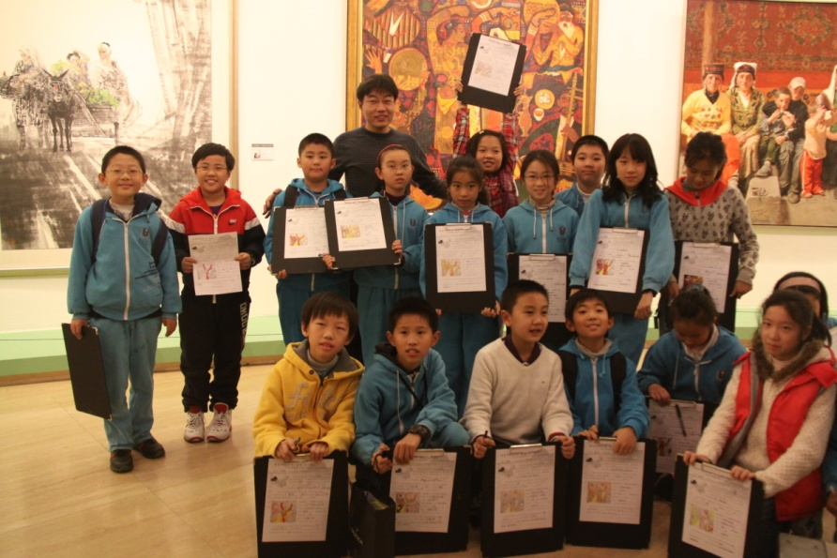

Slide 21
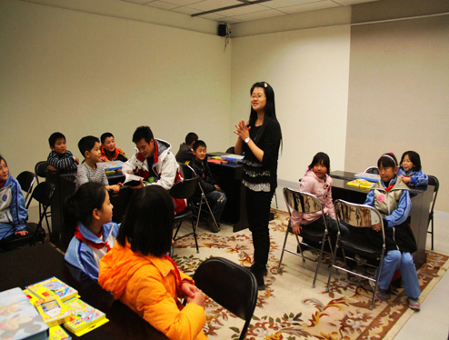
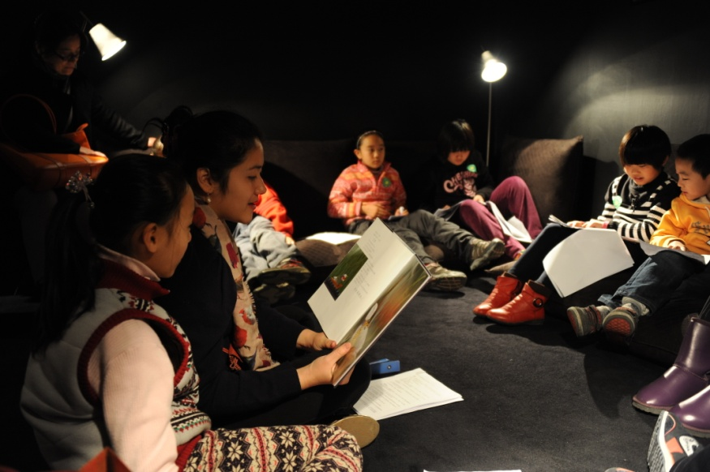

Slide 22
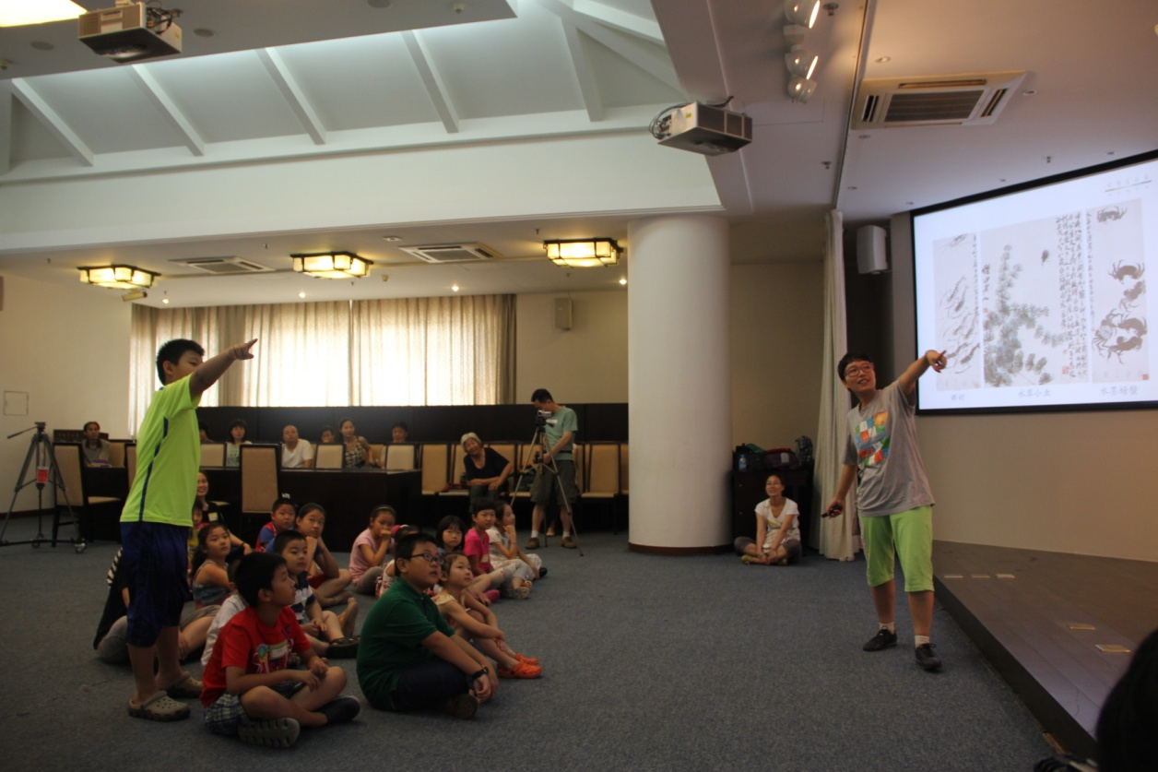
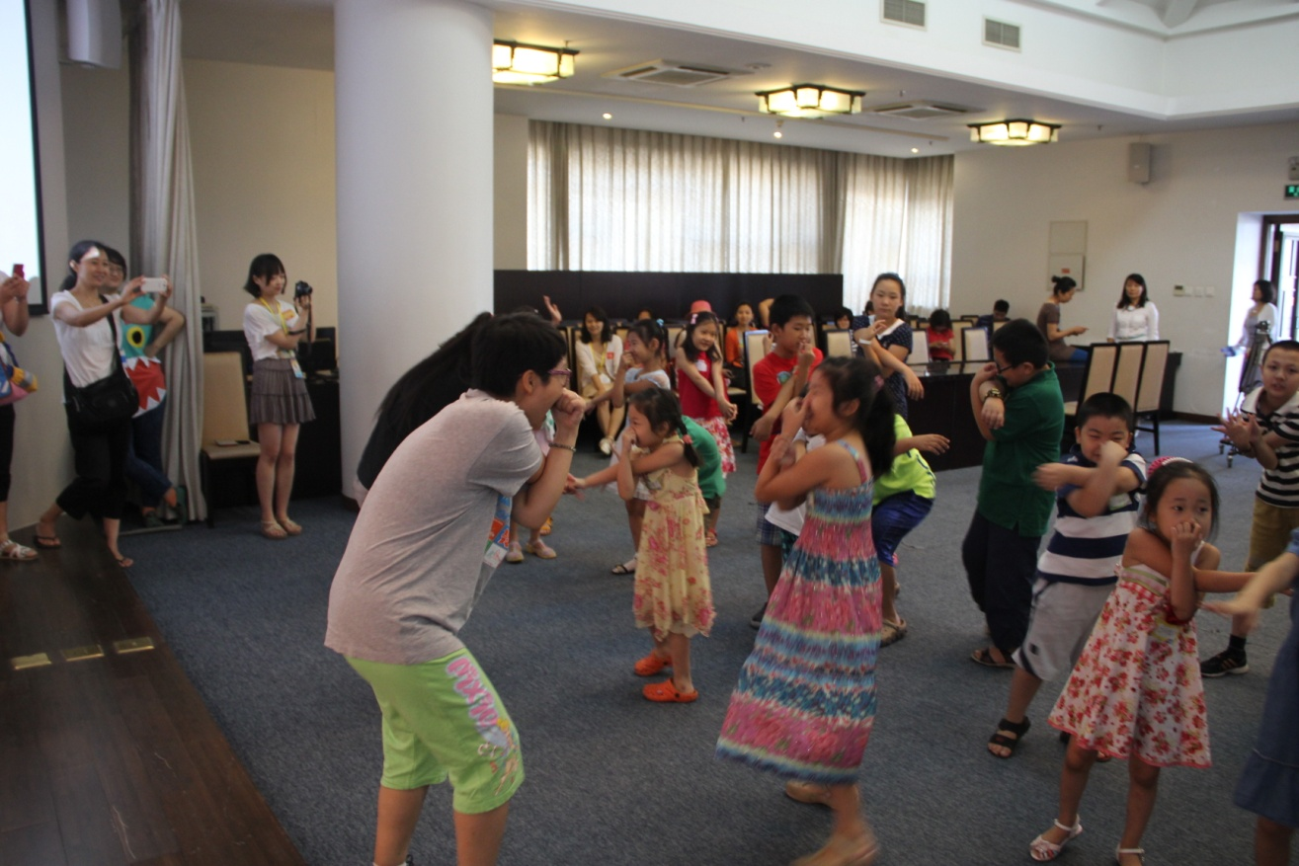

Slide 23
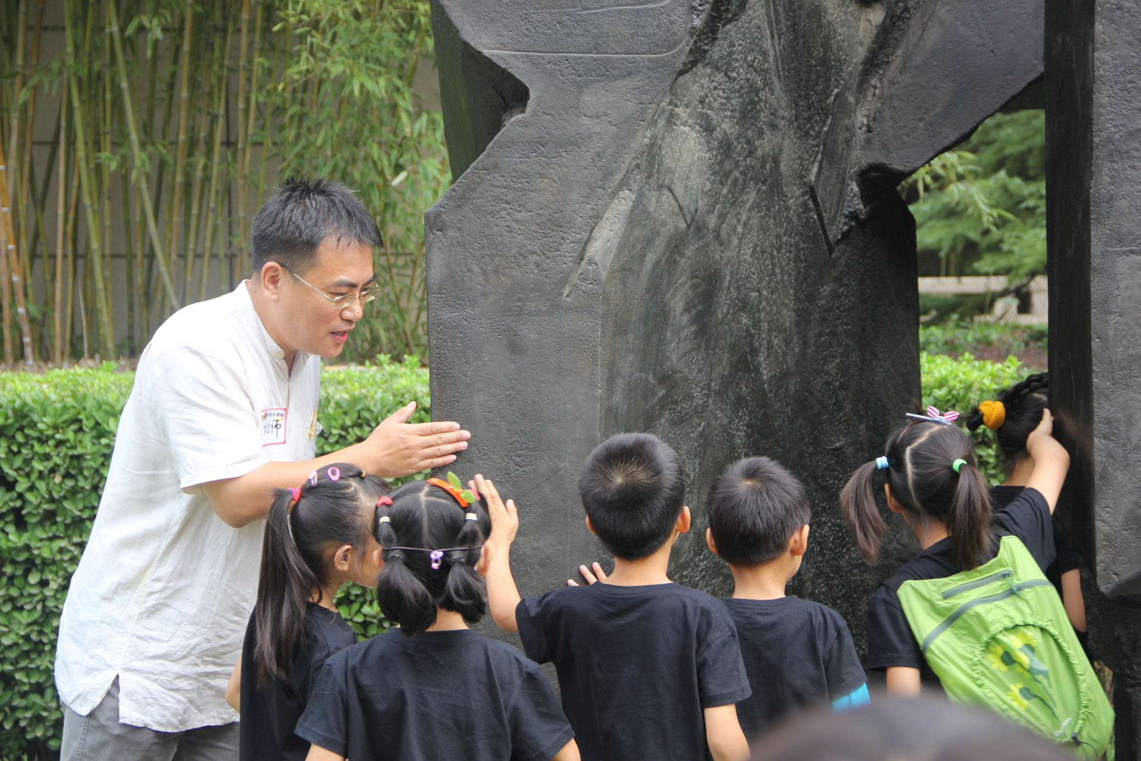

Slide 24
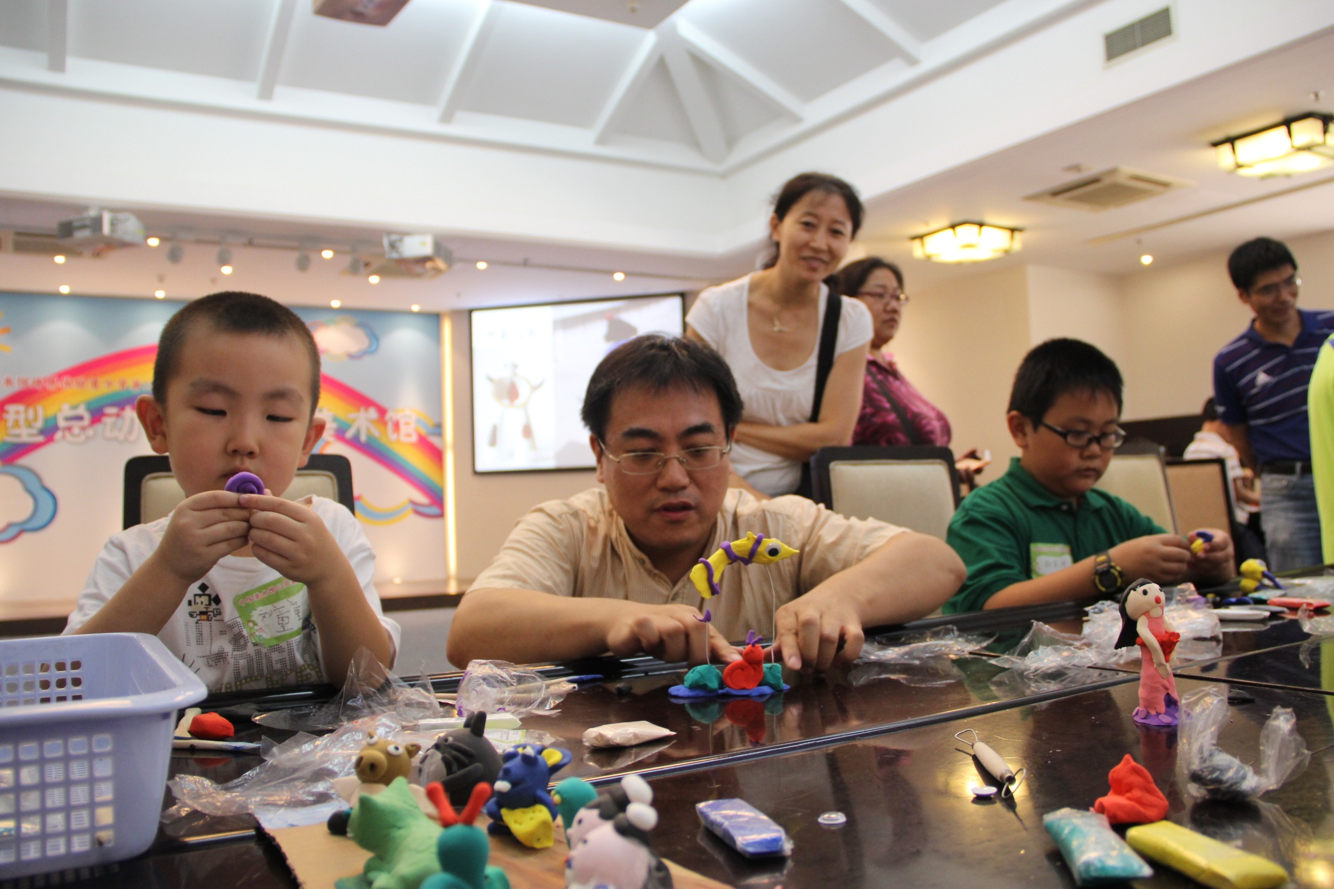

Slide 25
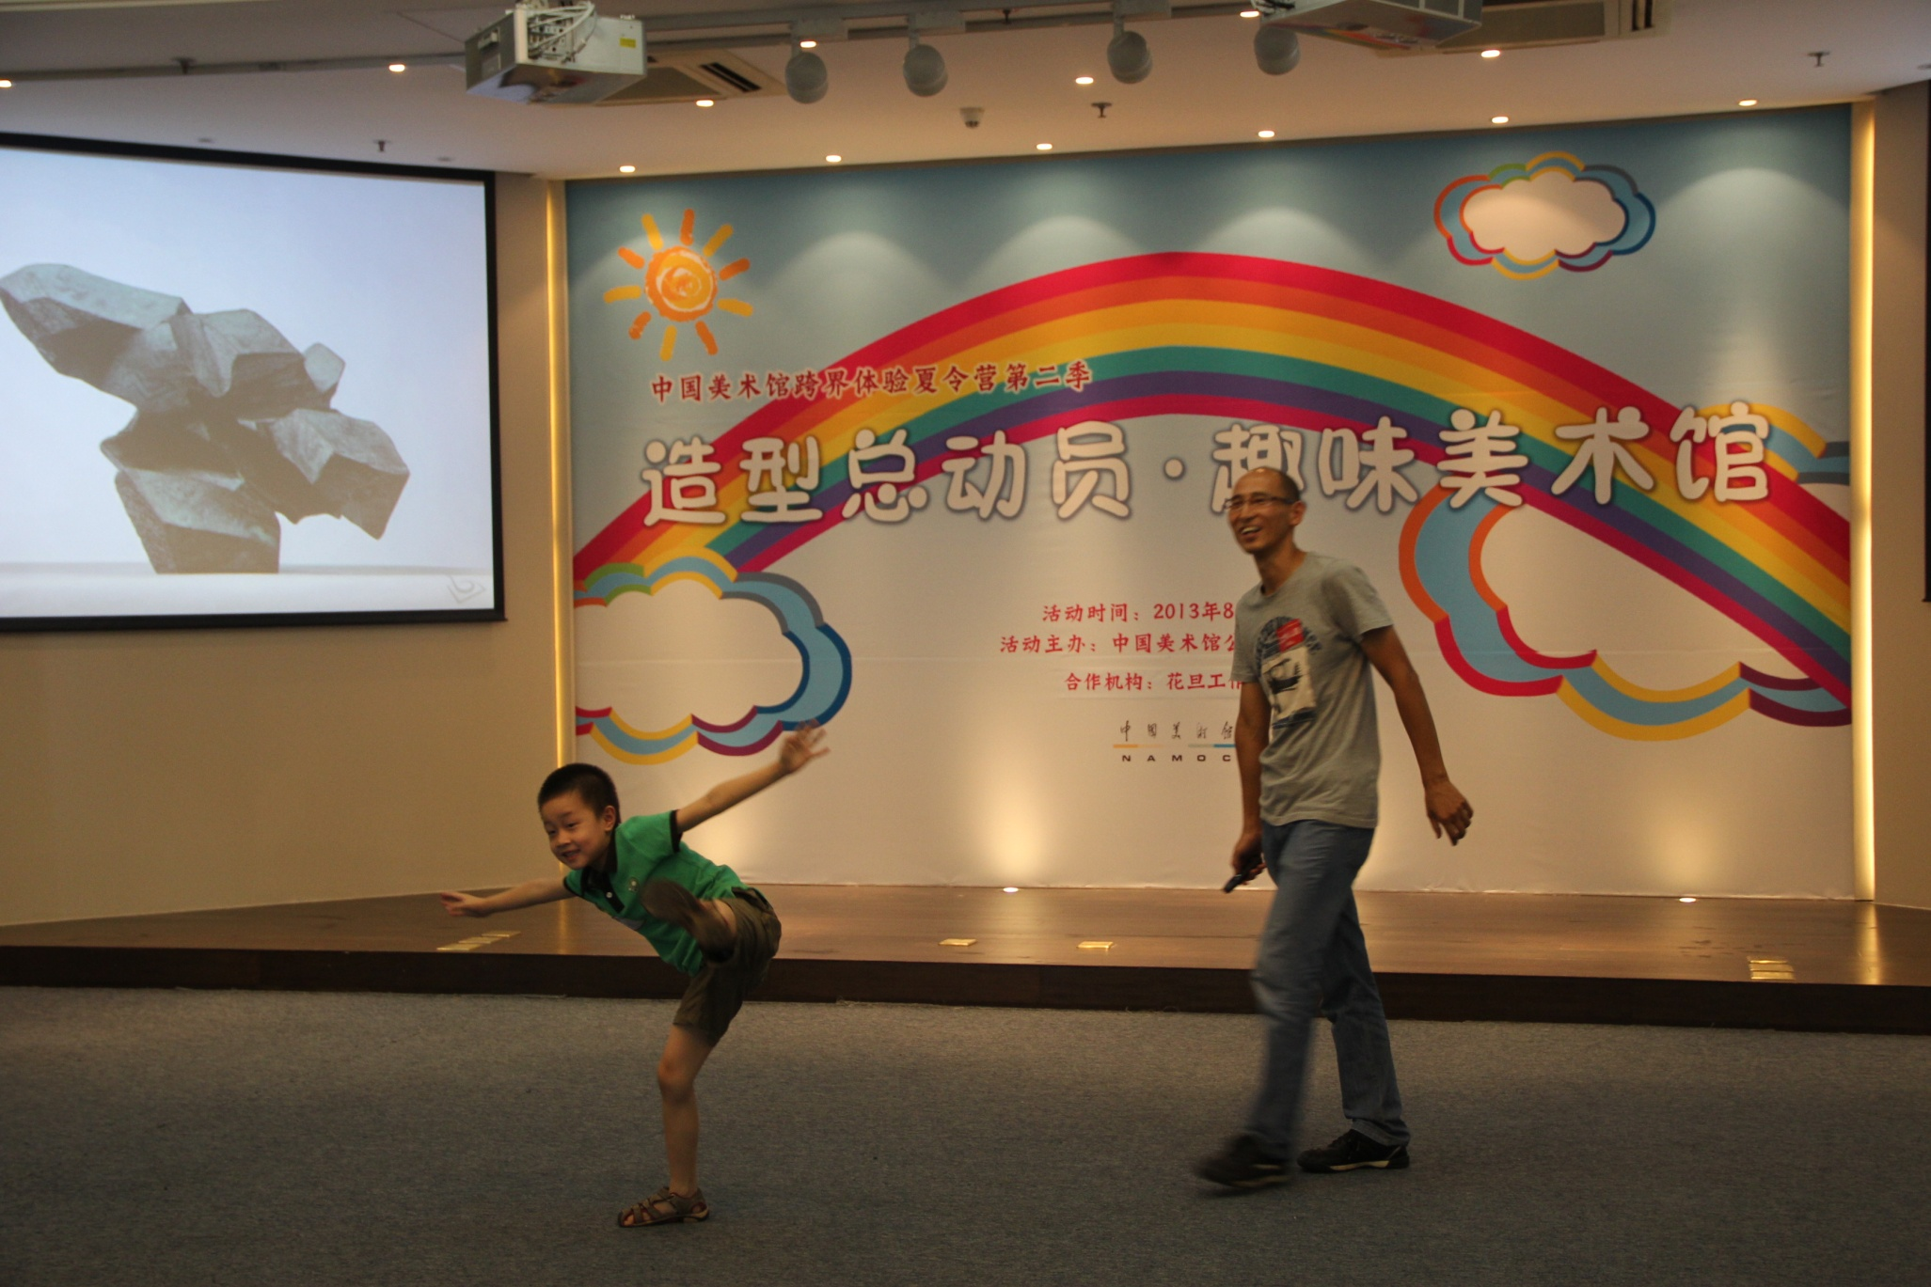

Slide 26
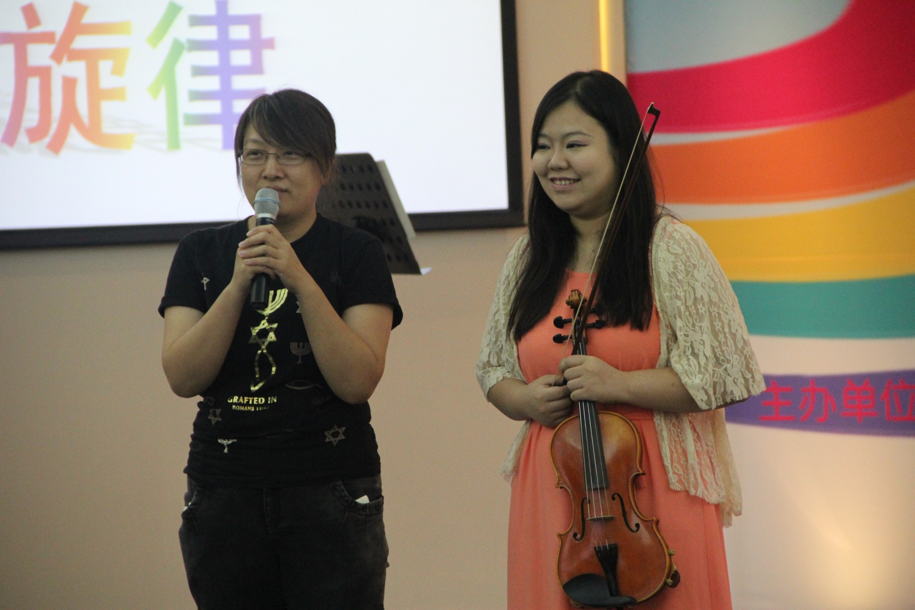

Slide 27
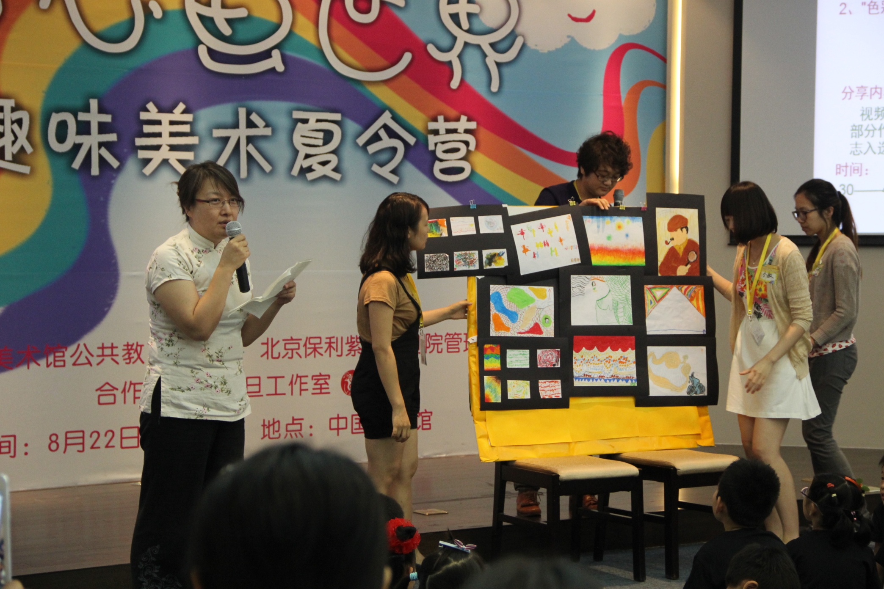

Slide 28
志愿者培养
志愿者培养核心理念：
注重将各类知识融会贯通的能力
注重志愿者与观众之间的关系

Slide 29
培训内容
展厅培训与讲座
志愿者素质与技能培训
与艺术家面对面
考察交流

Slide 30
展厅培训与讲座
馆
内
专
家
艺术品修复中心

Slide 31
典藏部
研究与策划部

Slide 32
策展人团队

Slide 33
民间美术部
公共教育部

Slide 34
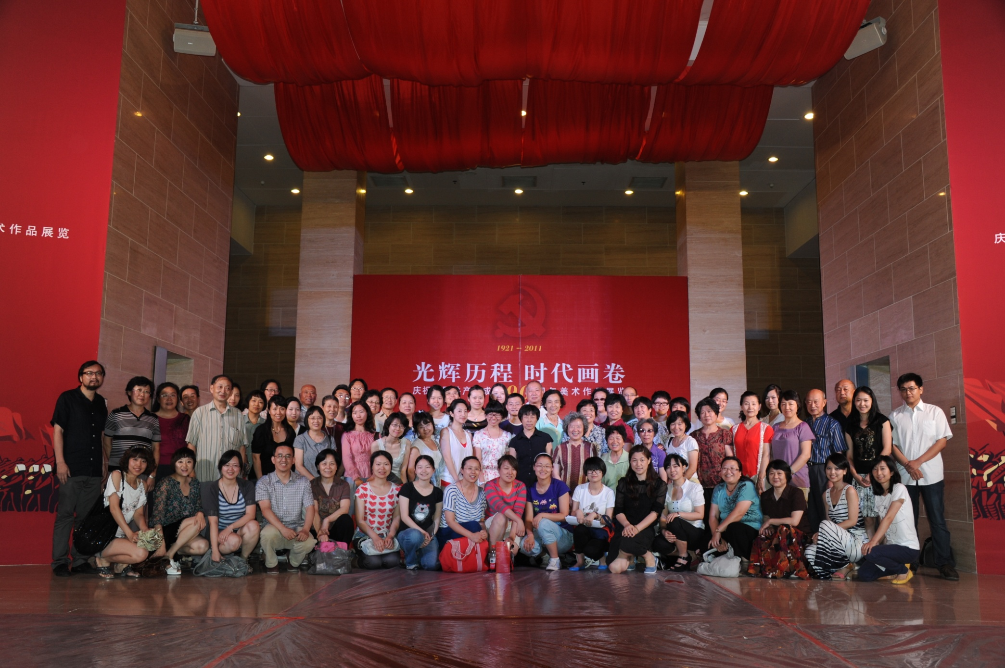

Slide 35
馆
外
专
家
关山月美术馆

Slide 36
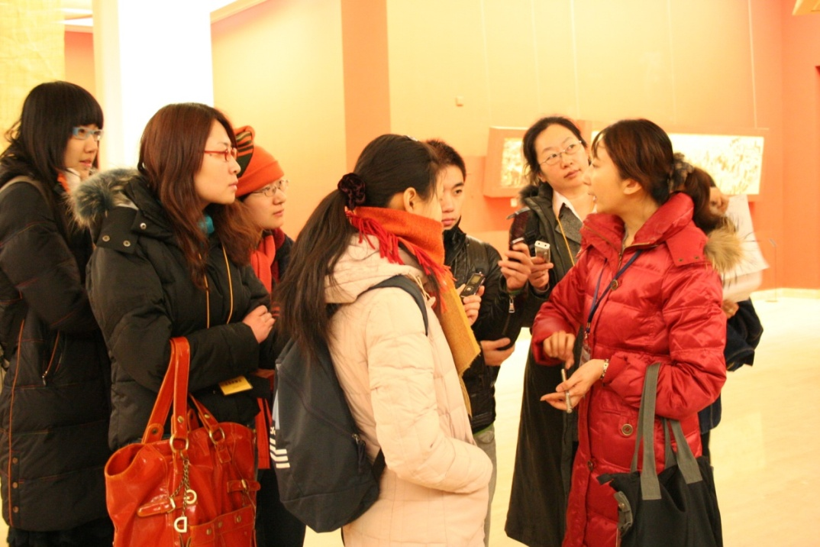
敦煌艺术研究院
广东美术馆

Slide 37
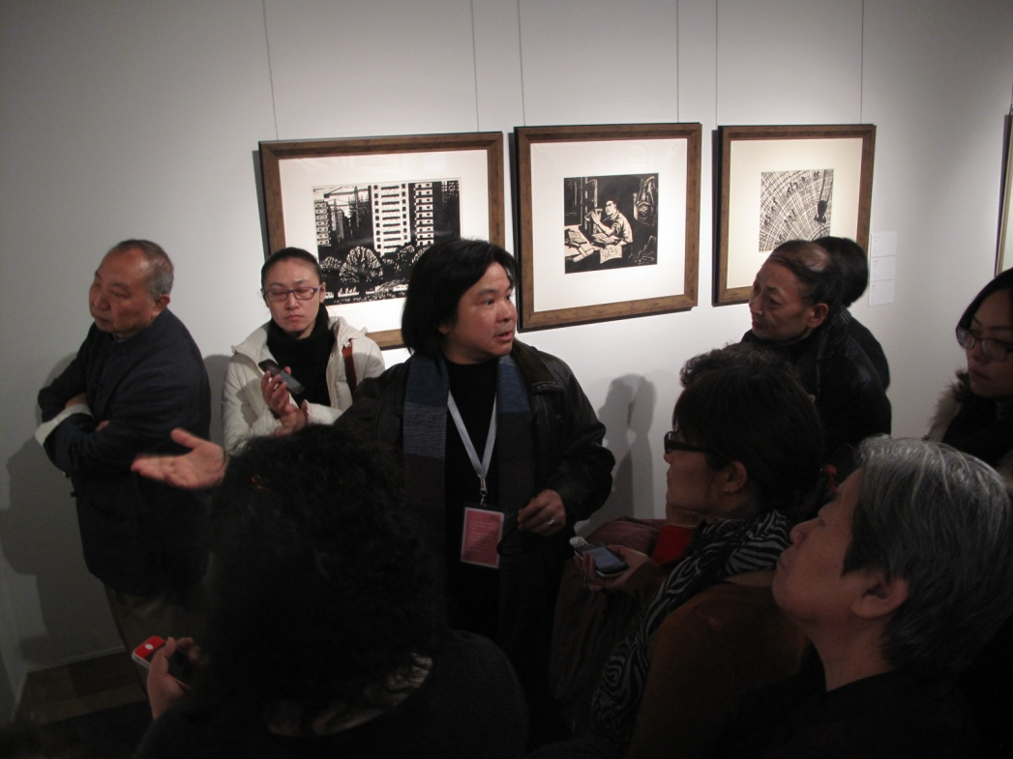
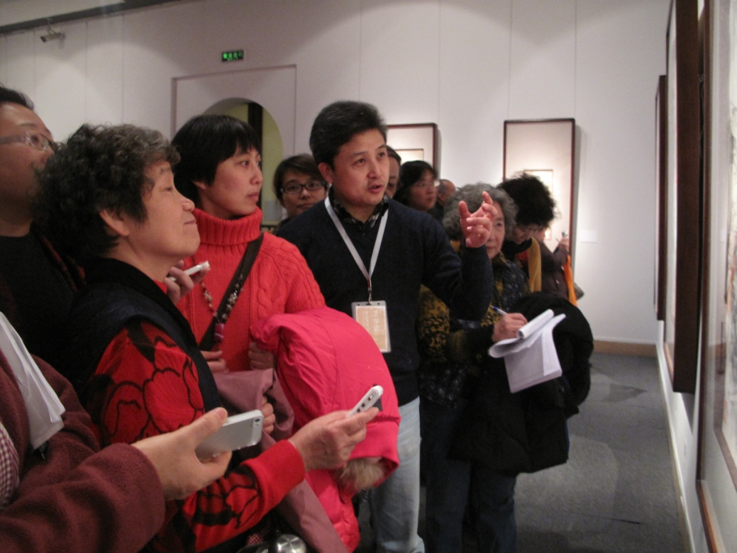
湖北美术馆
江苏省美术馆

Slide 38
比利时“图与词：马格利特以来”展览策展人
国
际
合
作

Slide 39
瑞士银行藏品展策展人
西班牙“立体主义时代”展策展人

Slide 40
“美国艺术300年”展策展人

Slide 41
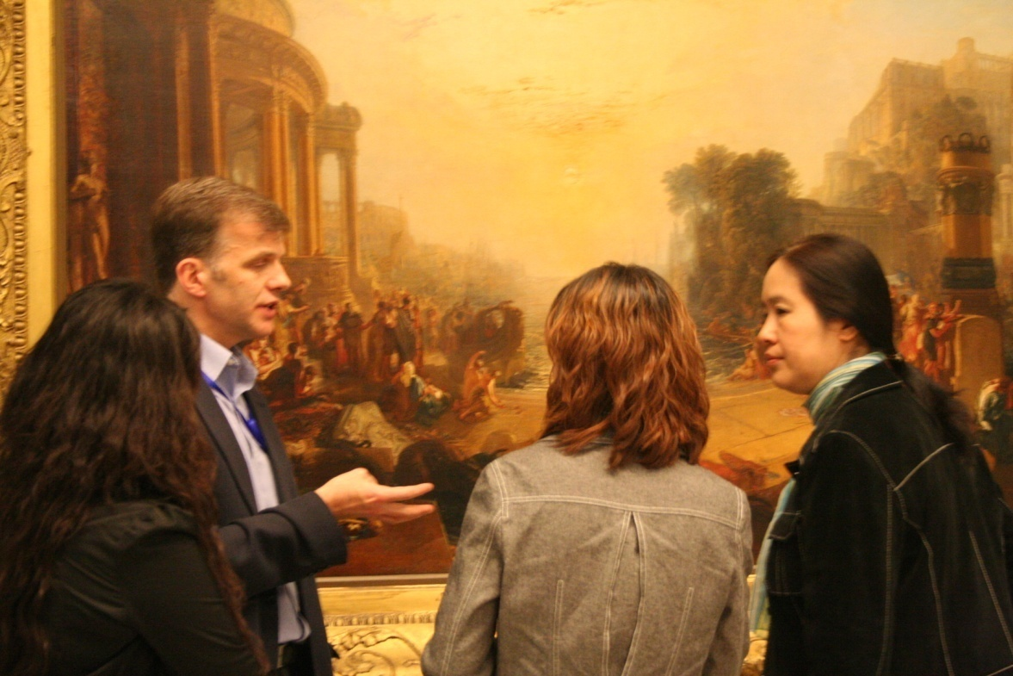
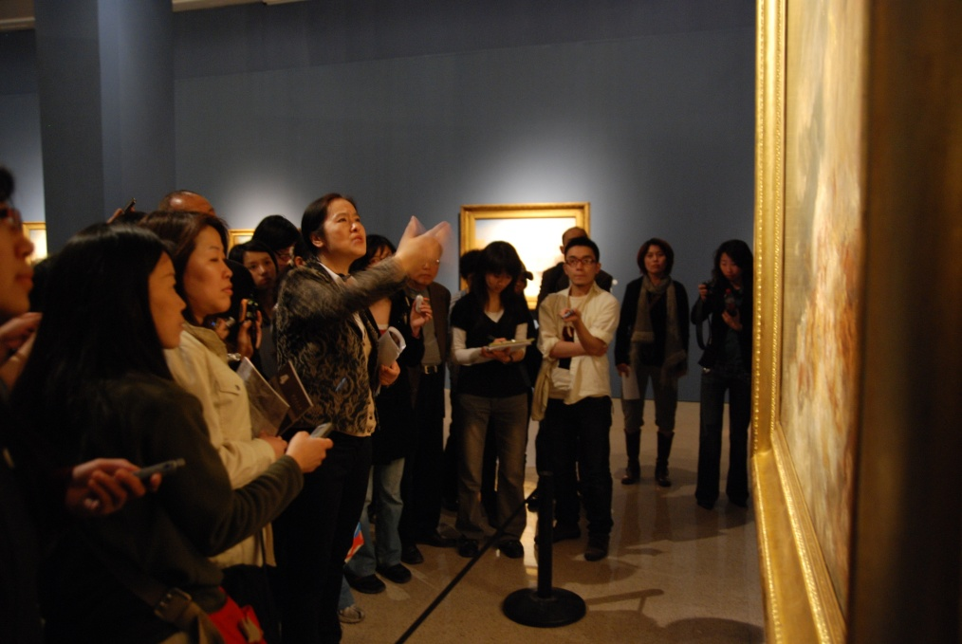
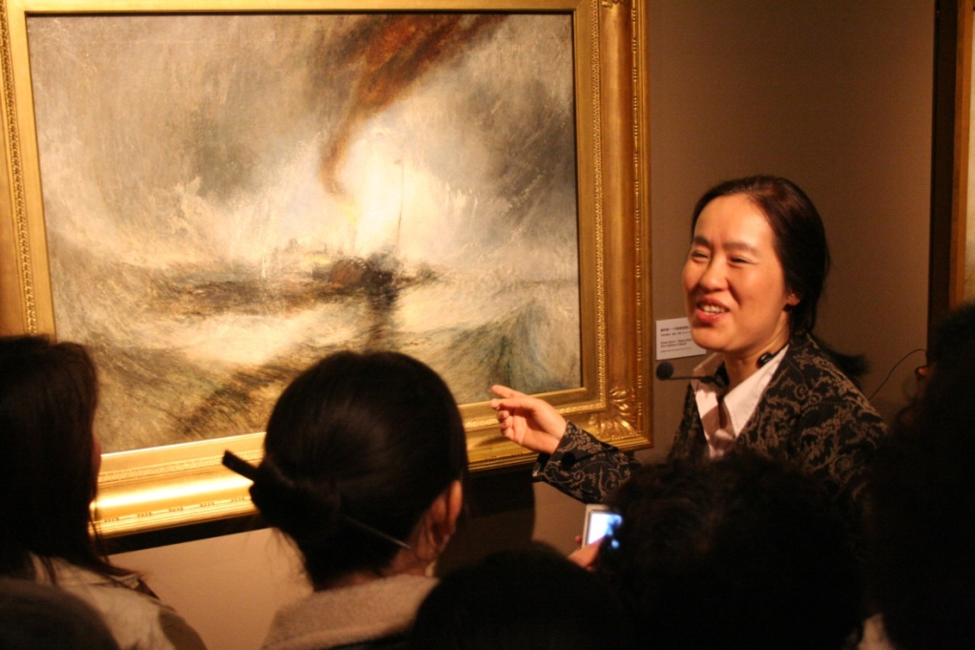
英国“透纳绘画珍品展”
中方与英方策展人

Slide 42
志愿者素质与技能培训
为了进一步吸引和稳定志愿者队伍，提高队伍的服务水平，我部结合志愿者的专业背景、工作经历，以及志愿者们在服务中遇到的实际问题，特别策划了一系列的志愿者素质与技能培训课程，邀请富有经验的专业志愿者培训师讲授。
培训计划包含多方面内容，如志愿者与志愿者精神、快乐志愿者、朗读技巧与应用、讲解技巧、志愿者礼仪、志愿者心理、中外美术史、书法篆刻、艺术材料与创作等。目前每年都有4个左右的培训讲座。

Slide 43
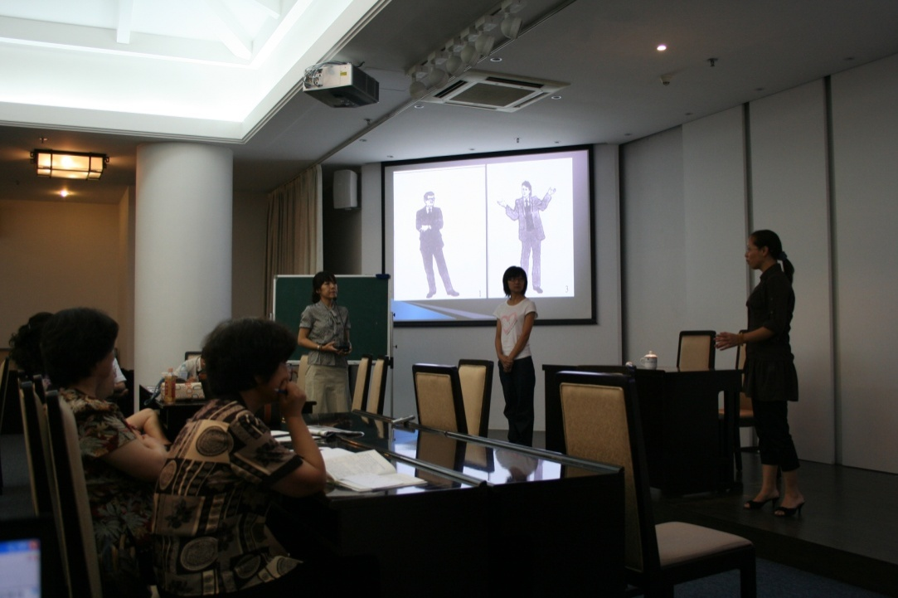
志愿者心理培训
志愿者礼仪培训

Slide 44
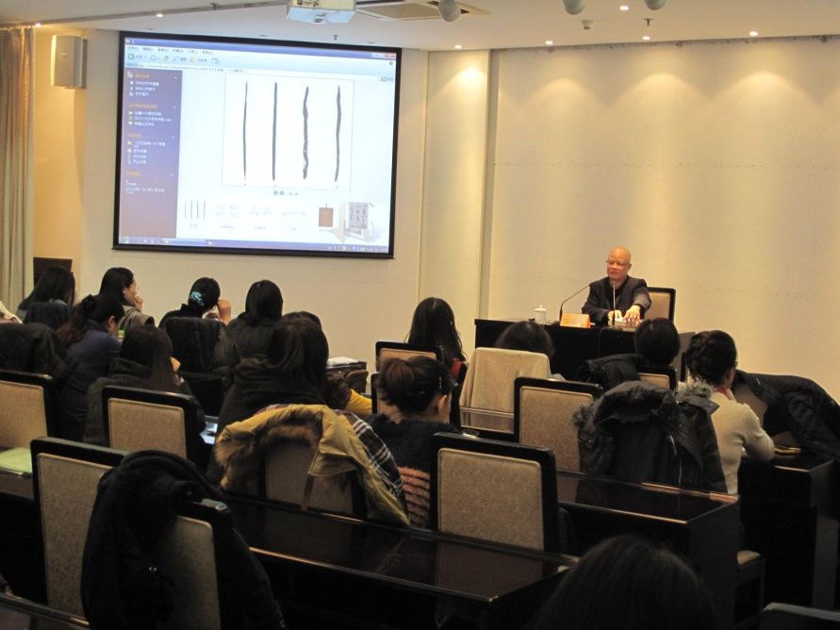
书法篆刻系列培训

Slide 45
中外美术史系列培训

Slide 46
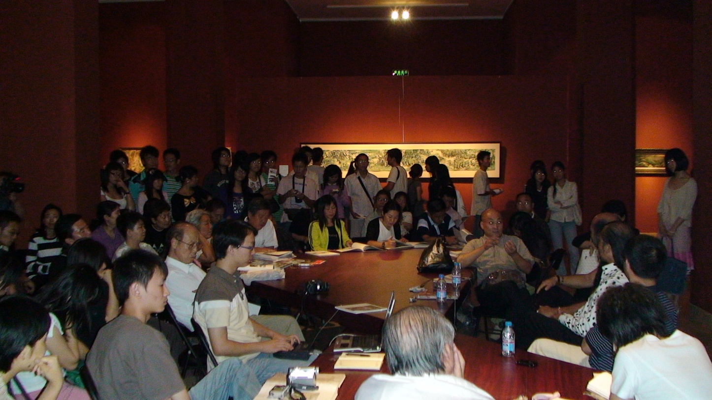
与艺术家面对面

Slide 49
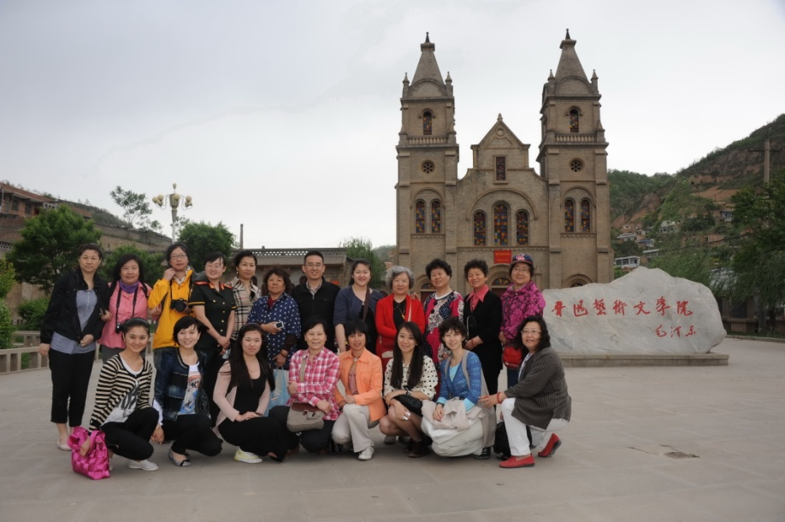
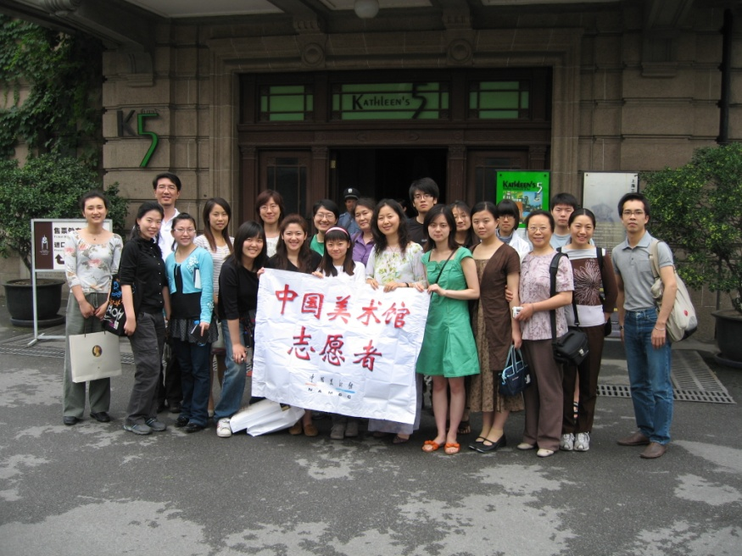
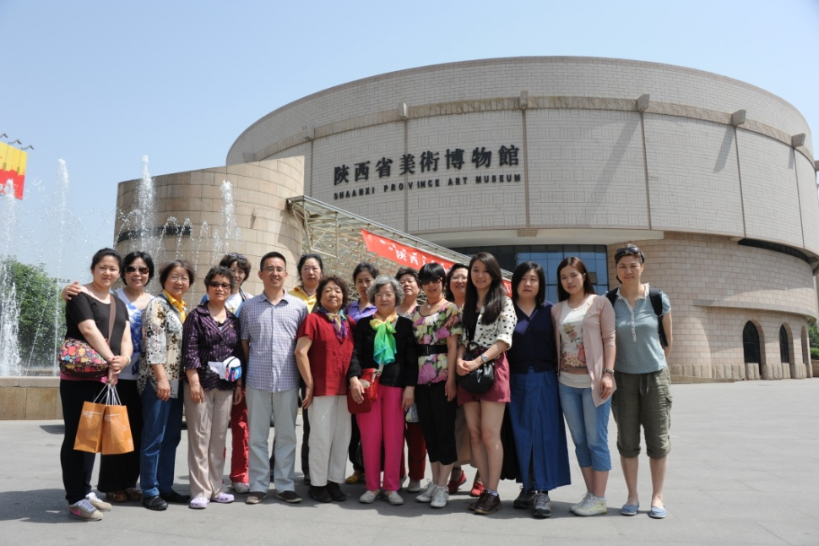
考察活动

Slide 50
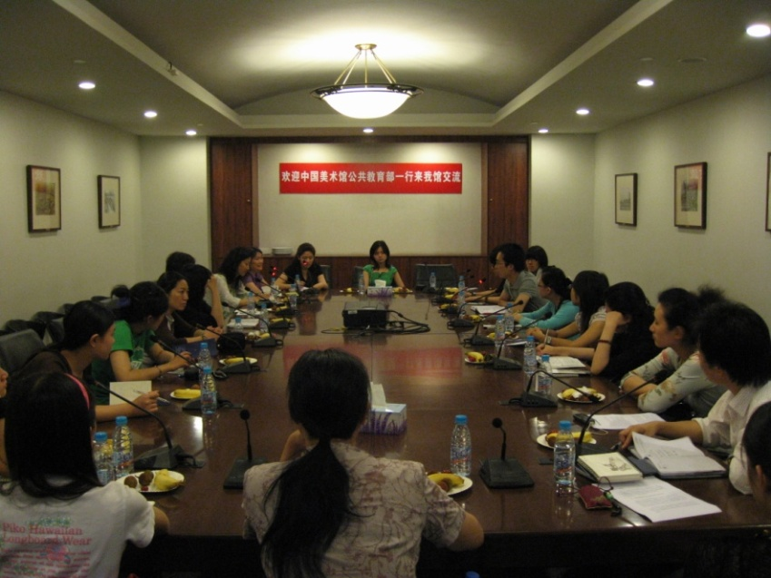
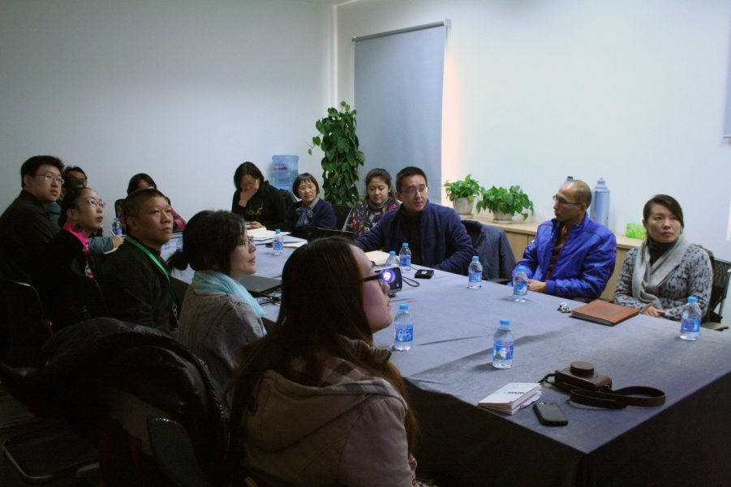
同行交流会

Slide 51
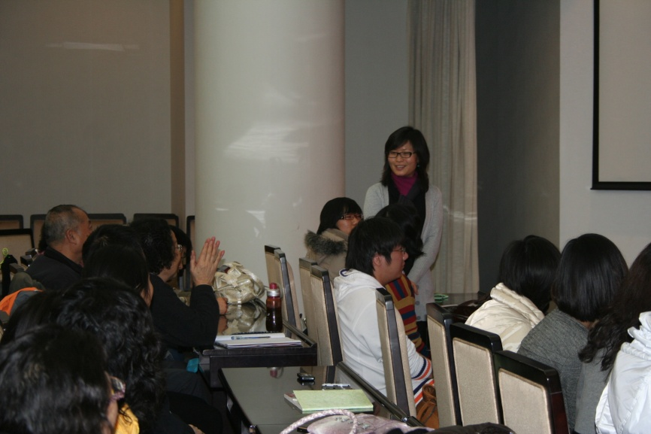
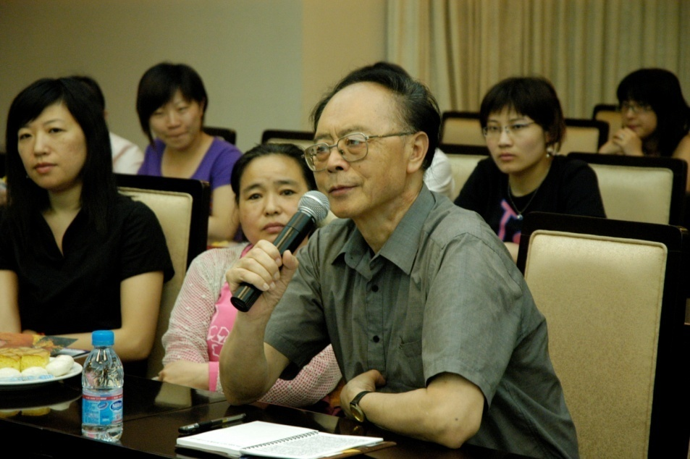
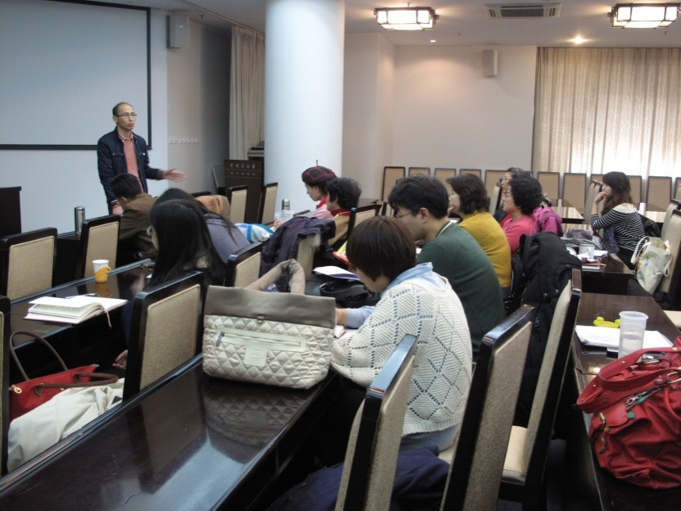
内部交流会

Slide 52
从延安走来 — 中国美术馆志愿者陕西行图片文献展

Slide 54
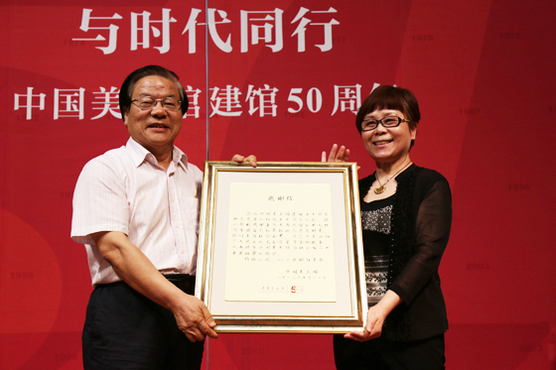
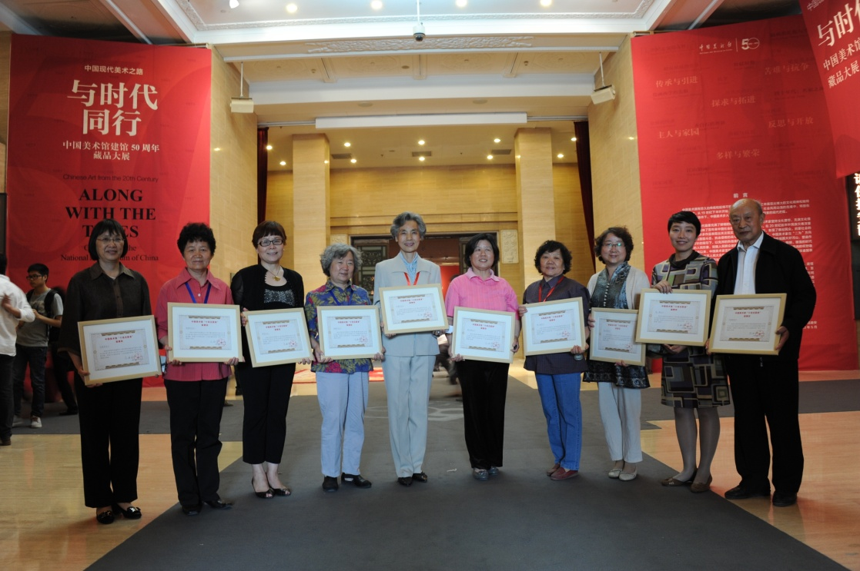
文化部长颁发感谢信
十佳志愿者

Slide 55
共享艺术的快乐—— 中国美术馆志愿者

